Slide 1


CHÀO MỪNG CÁC CON
ĐẾN VỚI TIẾT ĐẠO ĐỨC
LỚP 2

Slide 2
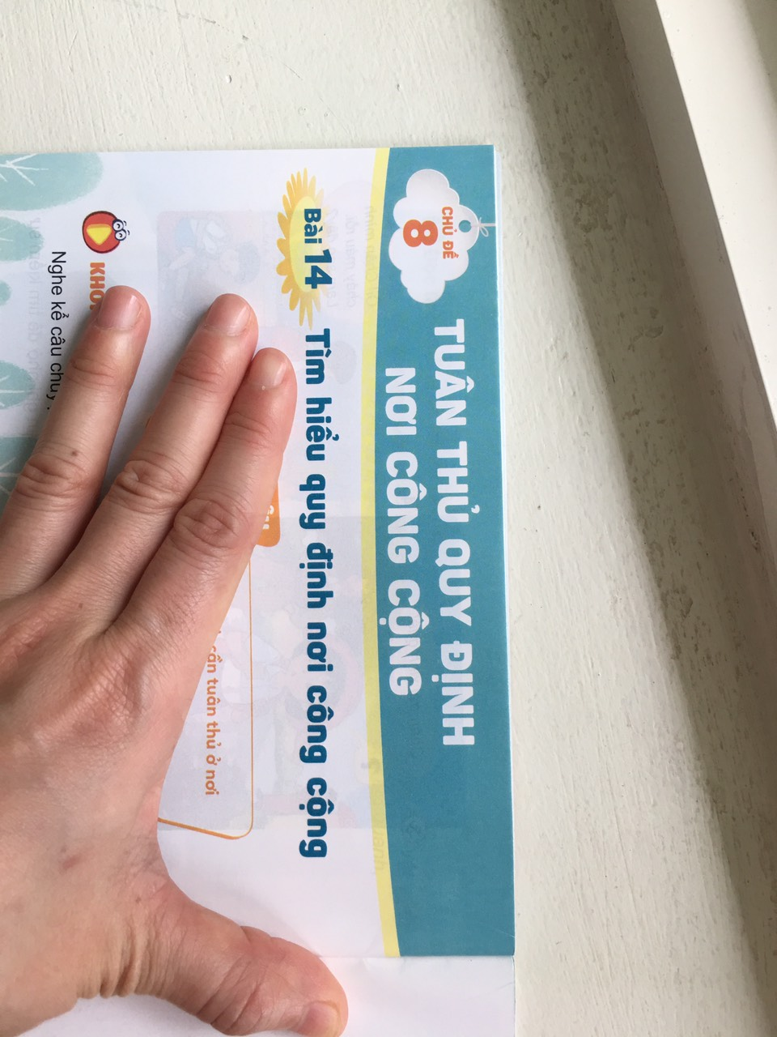

Bài 14
Tìm hiểu quy định nơi công cộng (tiết 2)

Slide 3

Yêu cầu cần đạt:
Học sinh nêu được một số quy định cần tuân thủ ở nơi công cộng.
*Phát triển năng lực và phẩm chất:
- Rèn năng lực phát triển bản thân, điều chỉnh hành vi.
- Hình thành phẩm chất yêu nước, trách nhiệm, chăm chỉ.

Slide 4
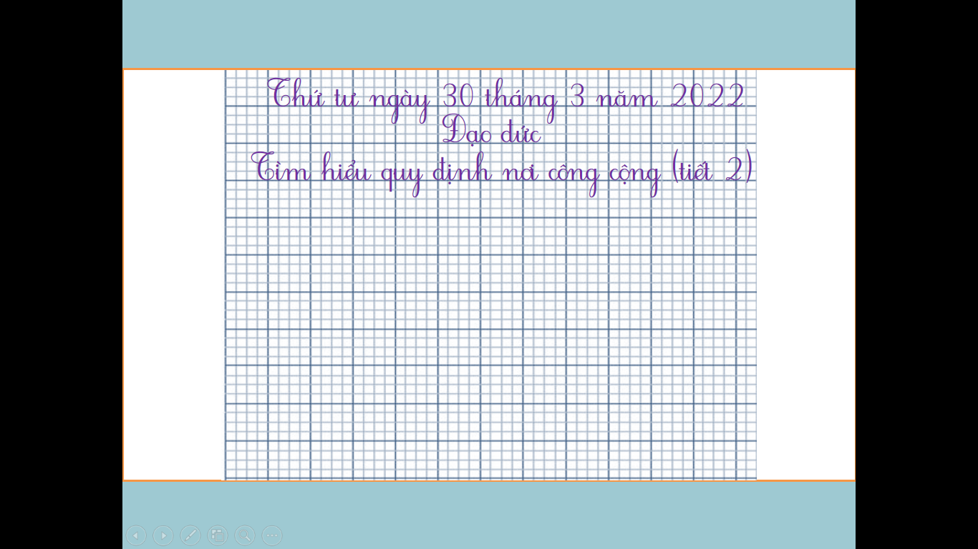

Thứ tư ngày 30 tháng 3 năm 2022
Đạo đức
Tìm hiểu quy định nơi công cộng (tiết 2)

Slide 5
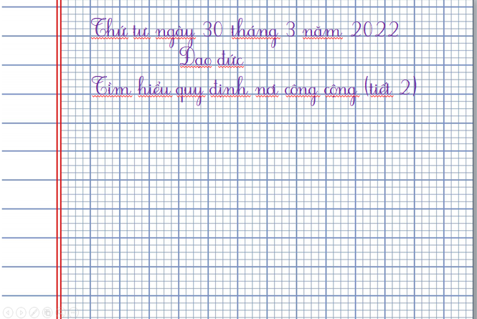

Slide 6


Khám phá

Slide 7

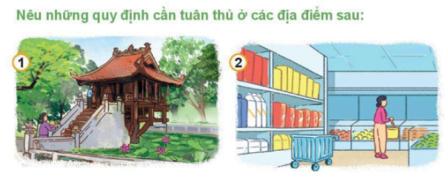
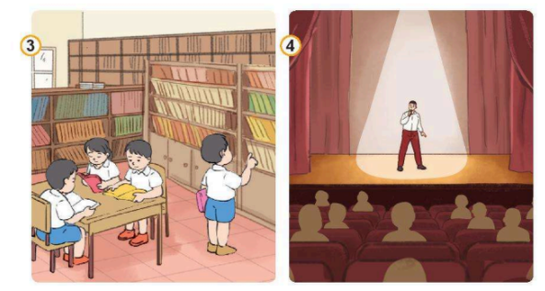
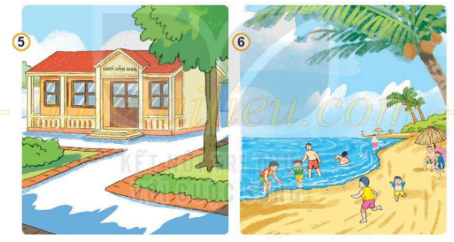
Nêu những quy định cần tuân thủ ở các địa điểm sau:

Slide 8
Khi đến đền chùa, di tích lịch sử, … chú ý:
- Giữ gìn vệ sinh chung
- Không gây ồn ào, chen lấn, xô đẩy
- Trang phục lịch sự,..

Slide 9
Khi đến nơi công cộng như: siêu thị, khu vui chơi, rạp hát, …
- Cần xếp hàng theo quy định, không gây ồn ào, chen lấn, xô đẩy,
- Giữ gìn vệ sinh chung, …

Slide 10
Khi đến thư viện cần giữ trật tự, sắp xếp sách, tài liệu ngay ngắn, đúng vị trí, giữ vệ sinh chung, …

Slide 11
Khi đi tắm biển: cần giữ gìn vệ sinh chung, mặc áo phao khi đi bơi, đi cùng người lớn, …

Slide 12

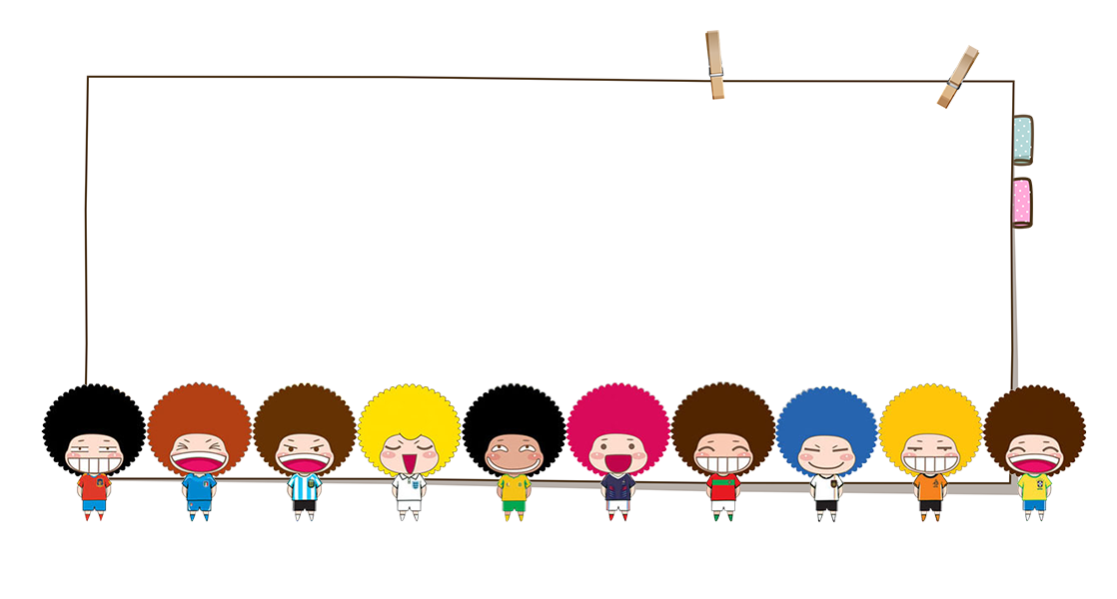
Chia sẻ với các bạn về những quy định ở nơi gia đình em đang sinh sống.

Slide 13


Slide 14


Chào tạm biệt các con.
Chúc các con chăm ngoan, học tập tốt!

